Slide 1
Государственное Бюджетное Дошкольное Образовательное Учреждение детский сад №20 общеразвивающего вида Петродворцового района Санкт-Петербурга
Педагог: Шибаева Марина Валентиновна
2014г

Slide 2
Занятие в старшей-подготовительной группе на тему: “Удивительный кувшин”
“…волшебные превращения, павильон Катальной горки, удивительный кувшин “Аллегория воды”, сказка “Русалочка”…”
Цель занятия: развивать способность воображать; совершить воображаемое посещение Павильона Катальной горки

Slide 3
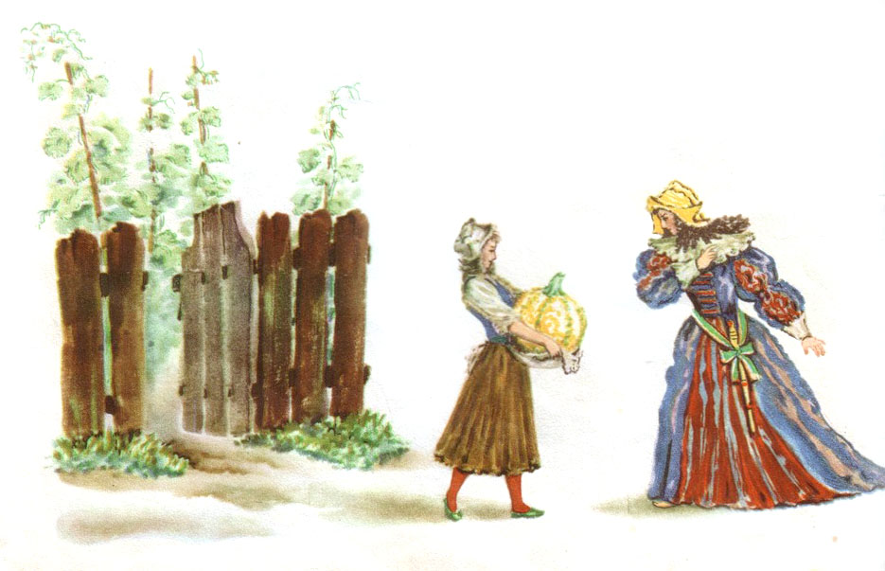
Воспитатель. Здравствуйте дорогие дети!
Я хочу пригласить вас в удивительное путешествие, но чтобы отправиться в него, я хочу спросить у вас, на чём же мы поедем?
Дети. На машине, на поезде, на карете.
В. А где же мы возьмём карету?
Д. Из сказки “Золушка”. Там была тыква волшебная.

Slide 4
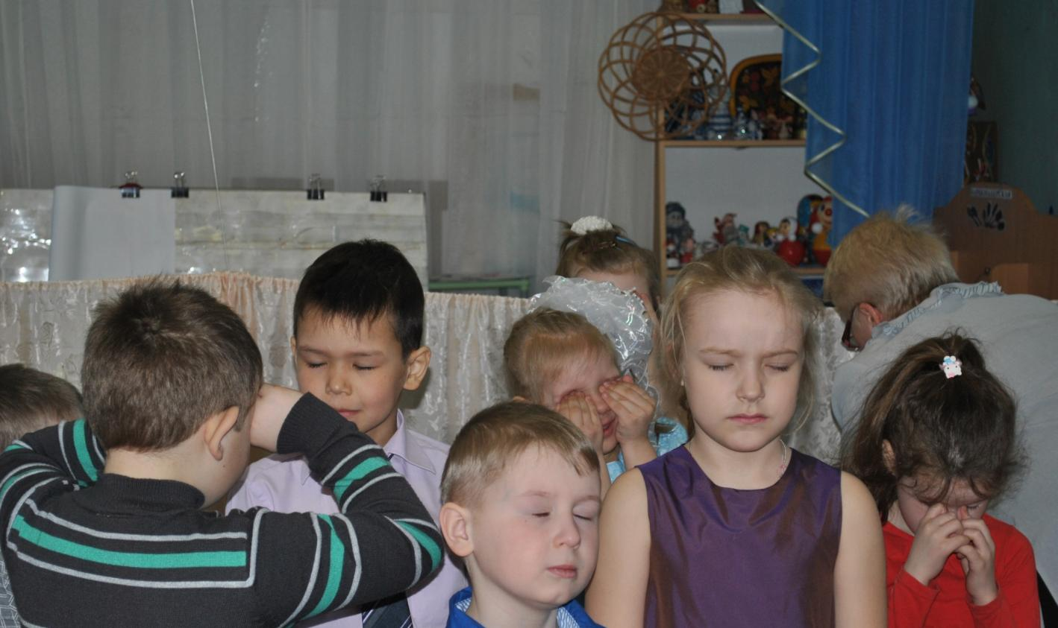
В. Я предлагаю вам закрыть глазки. На счёт три, вы их откроете. (У меня в руках появляется тыква).

Slide 5
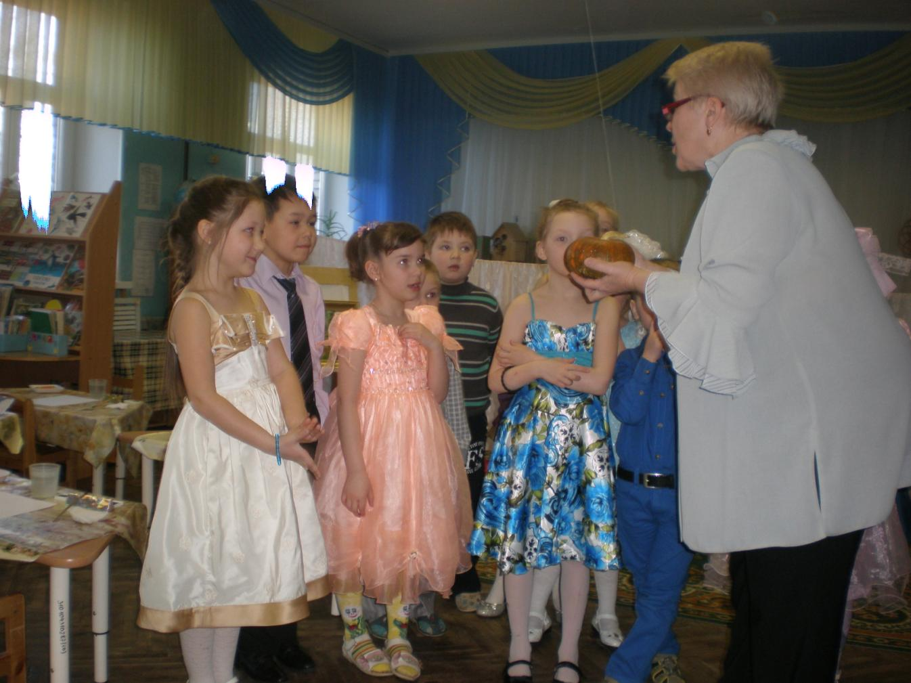

Slide 6
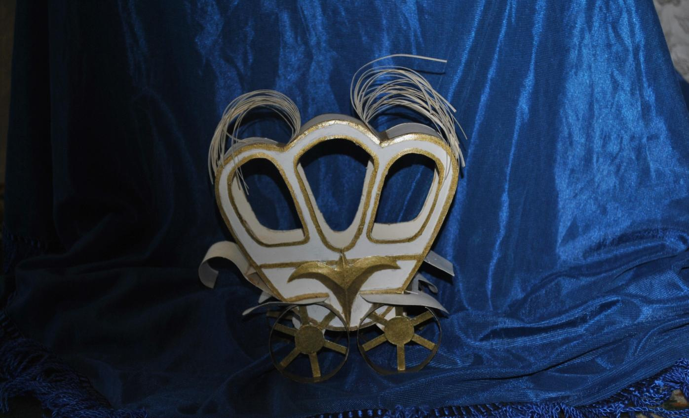
Д. Здорово!
В. А сейчас мы эту тыкву превратим в карету.
Раз, два, три – смотри!

Slide 7
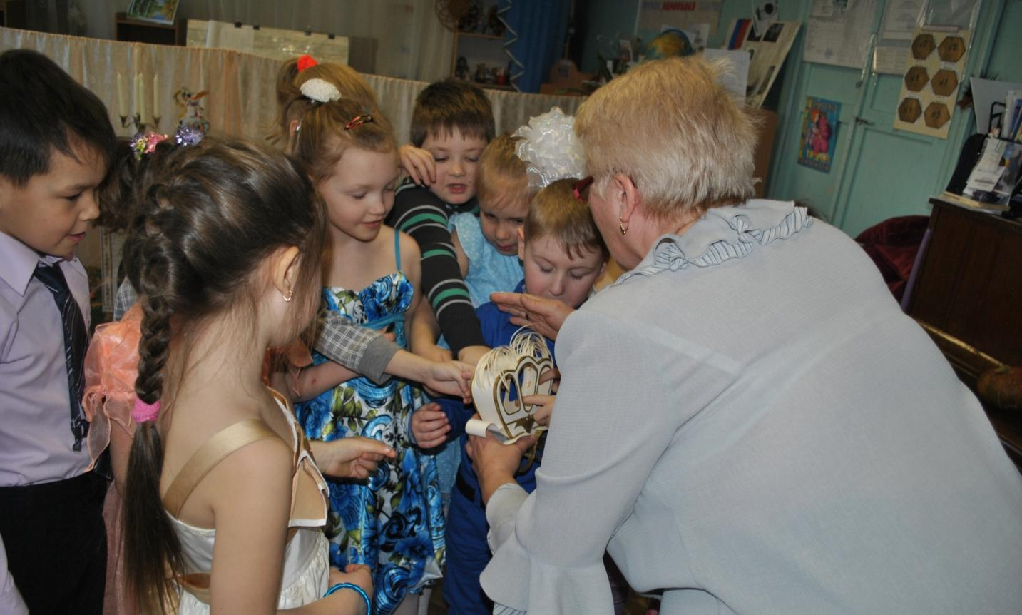
Д. Она такая маленькая, как же мы в неё поместимся?

Slide 8
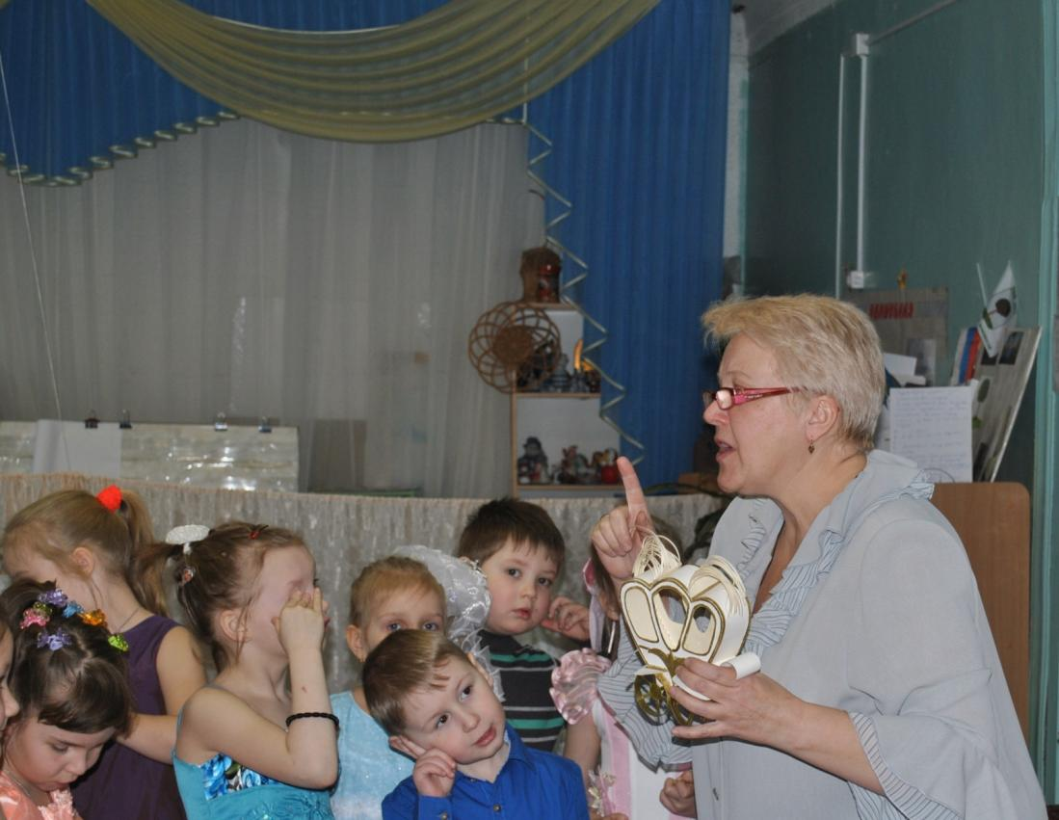
В. Но это поправимо! Вы знаете истории, в которых девочки и мальчики превращаются в маленьких человечков?

Slide 9
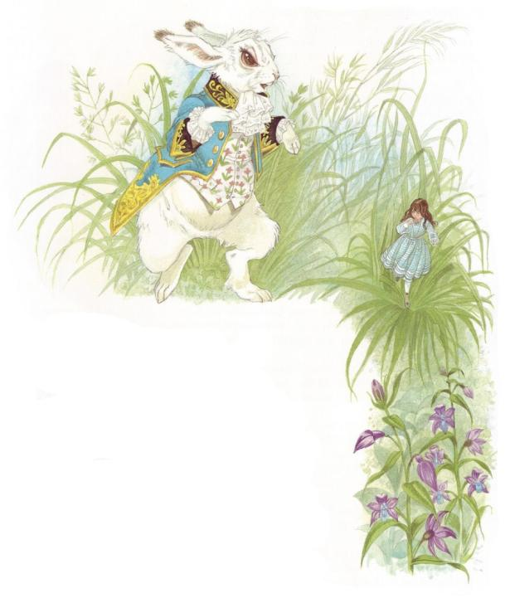
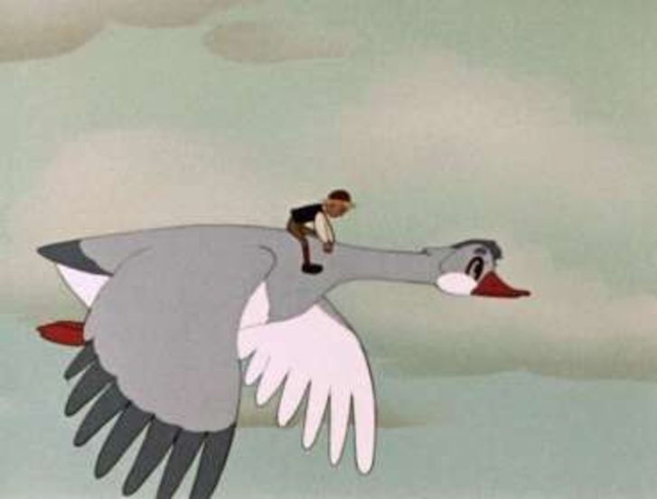
Д. “Алиса в стране чудес”, “Чудесные путешествия Нильса с дикими гусями”.

Slide 10
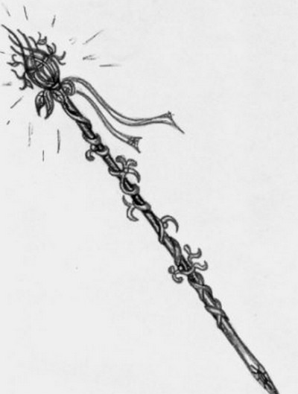
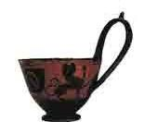
В. Детям нравится превращаться в маленьких человечков. Чтобы уменьшится, есть много способов превращения. Например, волшебные слова, палочка, водичка.

Slide 11
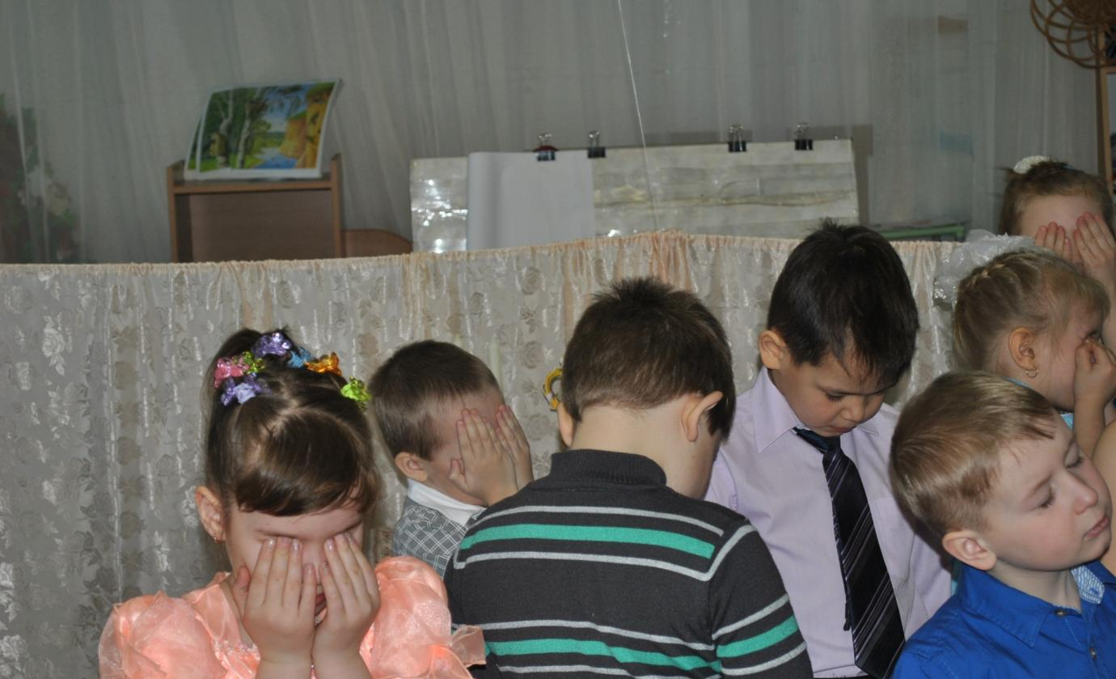
У меня есть свой способ превращения. Закройте глазки и вообразите, что вы стали такими маленькими, что можете уместиться у меня на ладошке.

Slide 12
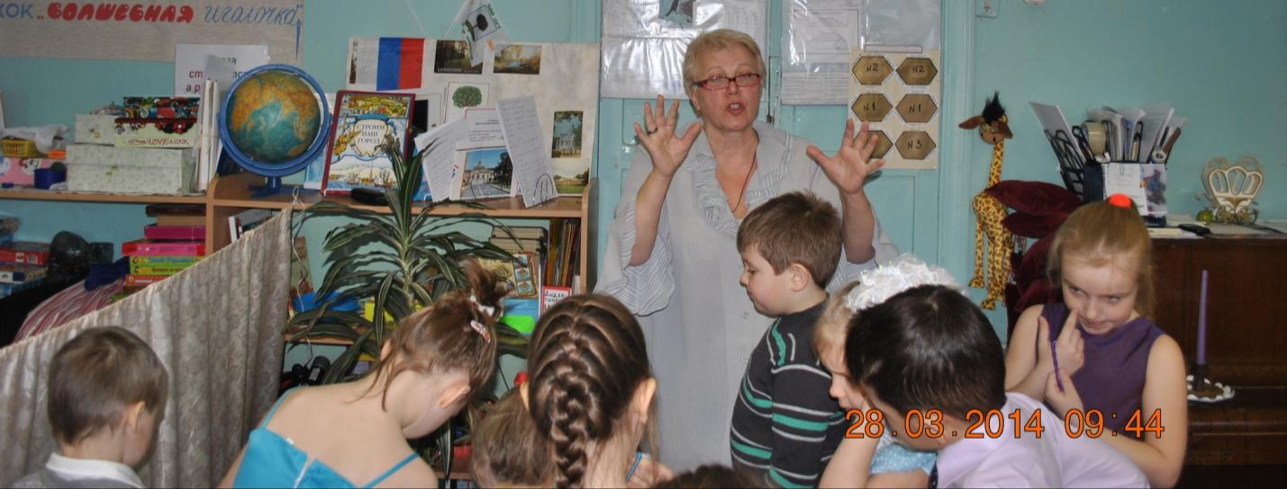
Д. А зачем?
В. Сейчас вы это поймёте. Это необходимо, чтобы совершить одно воображаемое посещение паркового павильона.
Закройте глазки. И как только услышите лёгкий звук, глазки можно будет открыть.
Д. Мы уже стали маленькими! Как интересно!

Slide 13
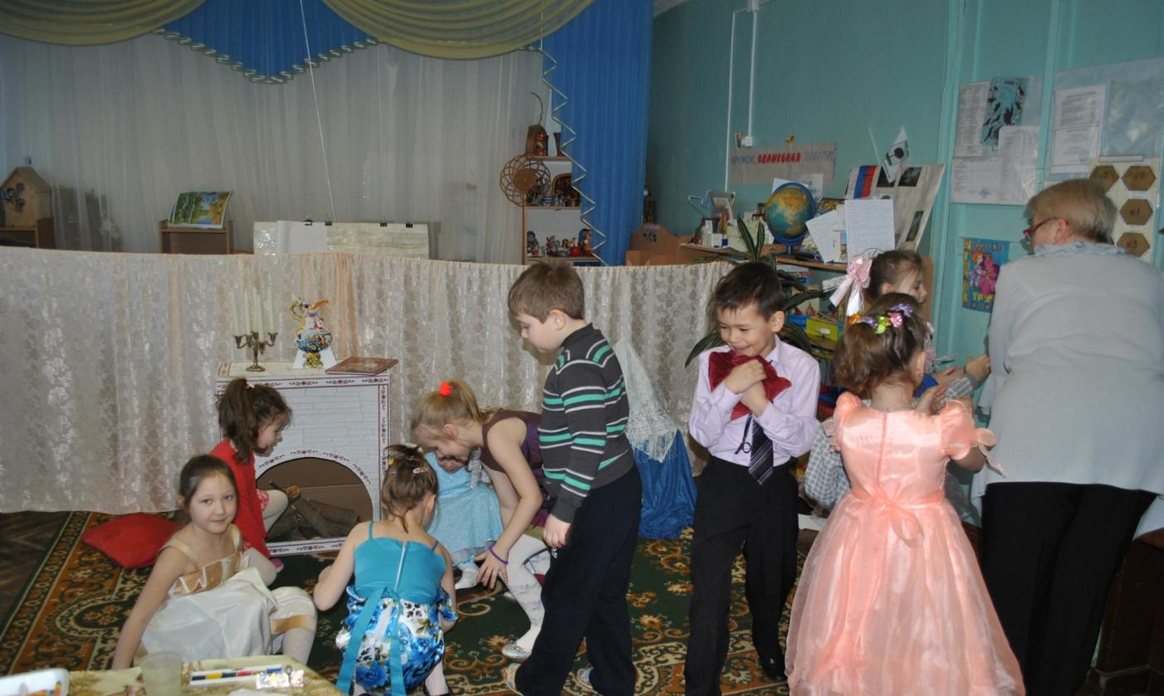
В. А сейчас возьмите маленькие бархатные подушечки, садитесь на них. Удобно? Мы отправляемся. Кучер, вперёд!

Slide 14
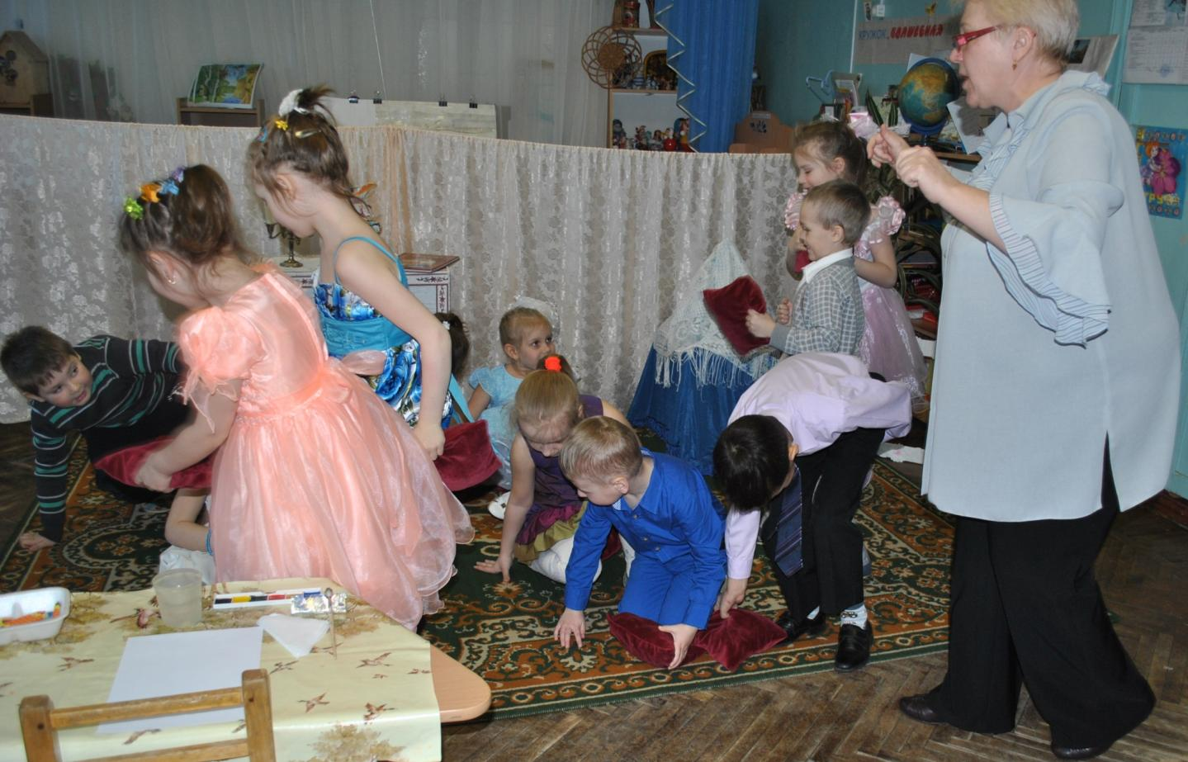

Slide 15
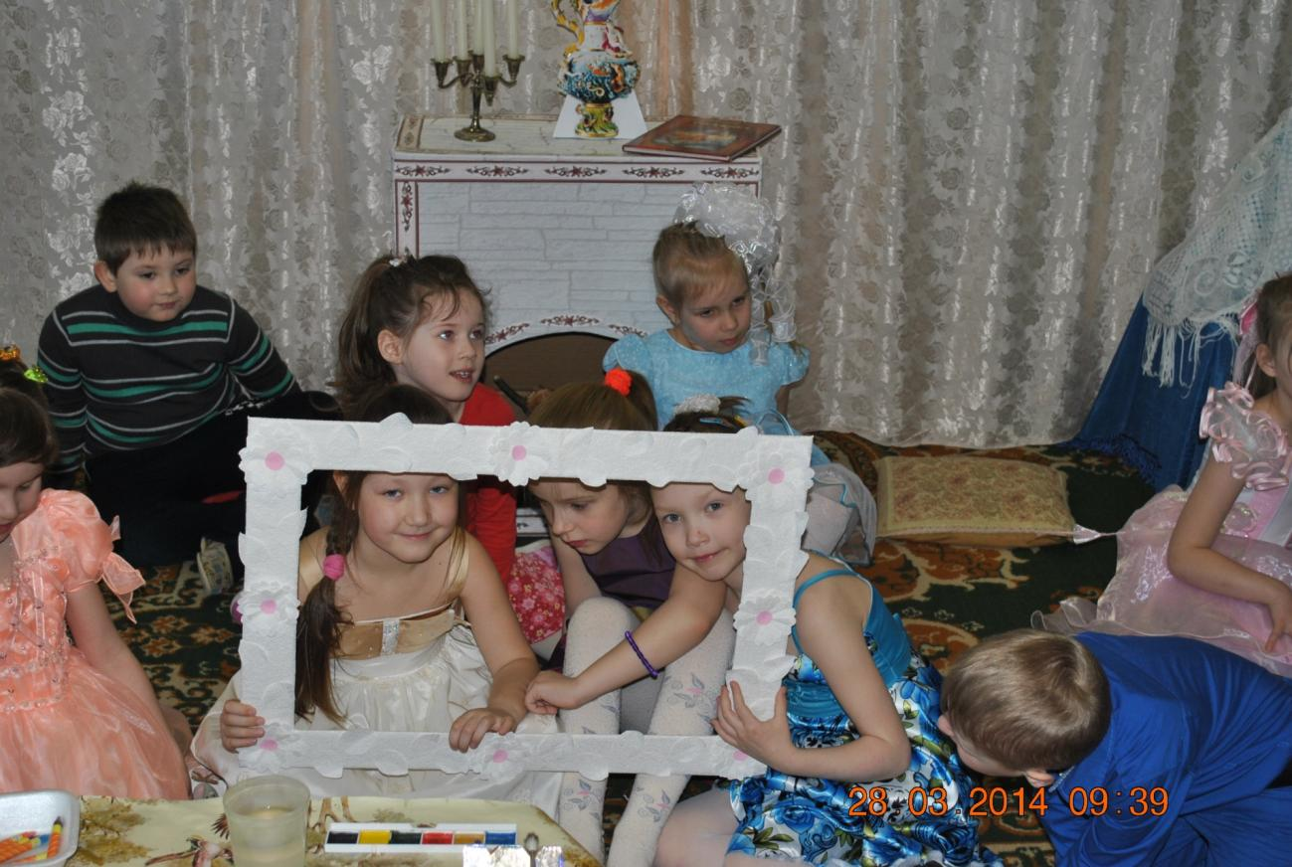
Воображаемое путешествие начинается, дети смотрят в окно кареты.

Slide 16
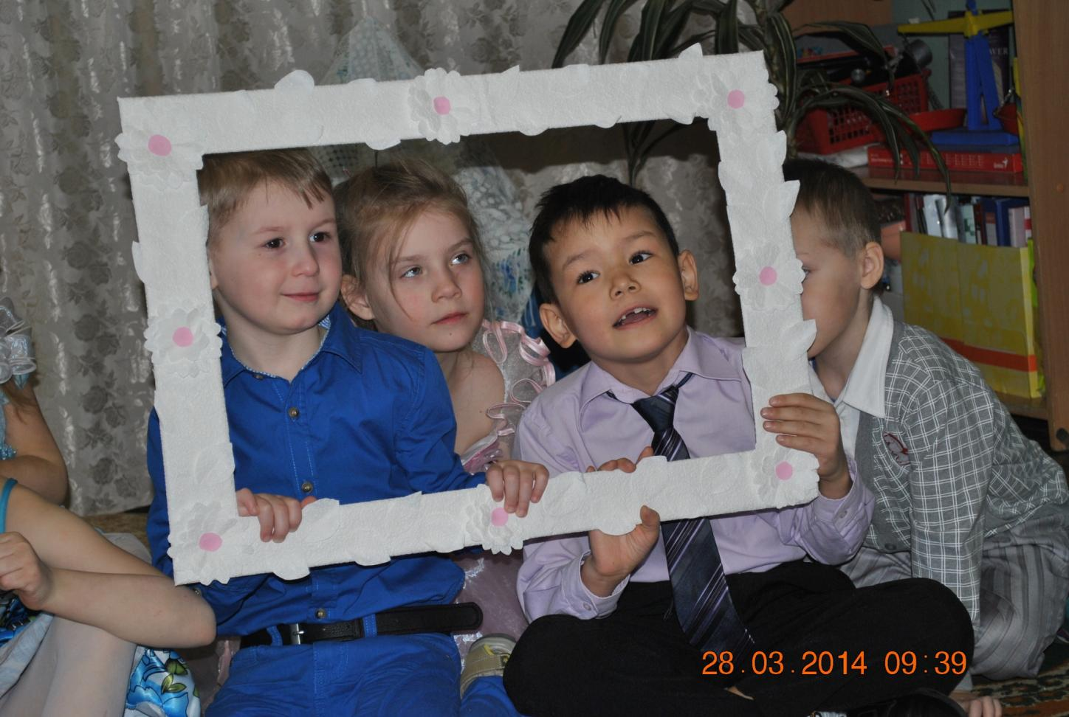

Slide 17
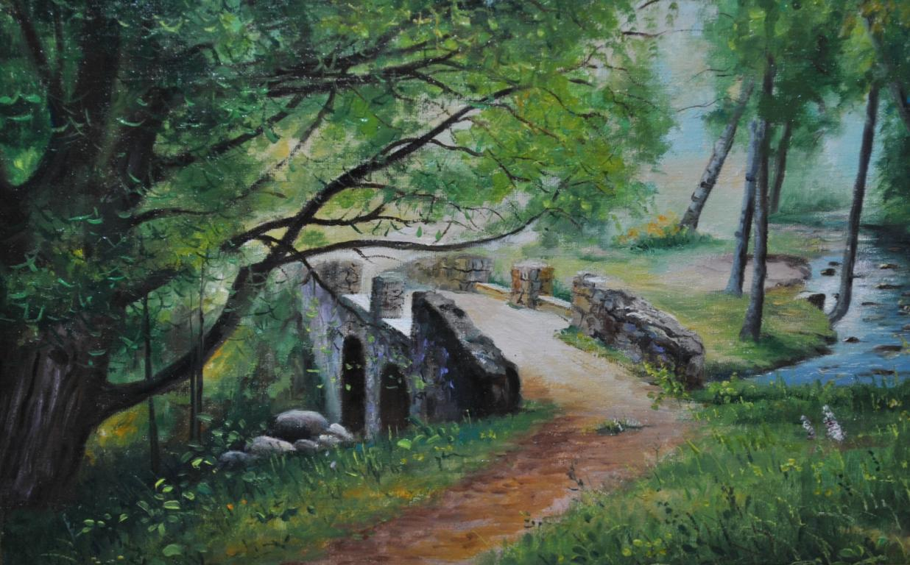
За окном мелькают удивительные картины.
Что вы видите?
(предполагаемые ответы детей)
Д. Вдали я вижу красивый мостик.

Slide 18
Д. Посмотрите, какие волшебные птицы сидят на периллах.

